Slide 1
VR/Circular 11/2018
Becas y otros apoyos económicos

Slide 2
Normatividad aplicable para el pago de BECAS y OTROS APOYO S ECONOMICOS
El Artículo 93 de la Ley del Impuesto sobre la Renta señala que:
“No se pagará el impuesto sobre la renta por la obtención de los siguientes ingresos”:
Fracción VIII. “Los percibidos con motivo de subsidios por incapacidad, becas educacionales para los trabajadores o sus hijos, guarderías infantiles, actividades culturales y deportivas, y otras prestaciones de previsión social, de naturaleza análoga, que se concedan de manera general, de acuerdo con las leyes o por contratos de trabajo”.

Slide 3
…Normatividad aplicable para el pago de BECAS y OTROS APOYO S ECONOMICOS
En el caso de las llamadas becas a los estudiantes o egresados, que en realidad constituyen apoyos que otorga nuestra Institución, de acuerdo a los lineamientos de los programas establecidos para el efecto; se hace mención a lo siguiente:
El Servicio de Administración Tributaria (SAT), con el objeto de documentar fiscalmente las erogaciones realizadas por este concepto, por los Entes Públicos, estableció la obligación de emitir un CFDI de Egresos por la entrega de Apoyos y Estímulos a la Ciudadanía.

Slide 4
…Normatividad aplicable para el pago de BECAS y OTROS APOYO S ECONOMICOS
Por lo anterior, nuestra Institución se encuentra obligada a emitir el citado CFDI de Egresos por los apoyos económicos otorgados a los estudiantes y egresados de acuerdo a los programas establecidos, para comprobar fiscalmente la erogación realizada.
Con ello se evitará que el estudiante o egresado al recibir el recurso en una cuenta bancaria, incurra involuntariamente en lo que el SAT considera como práctica fiscal indebida, aunado que con la emisión del CDFI de Egresos y con el hecho de que el estudiante se inscriba en el RFC, se cumplirían cabalmente las obligaciones fiscales tanto del emisor como del receptor por el apoyo otorgado.

Slide 5
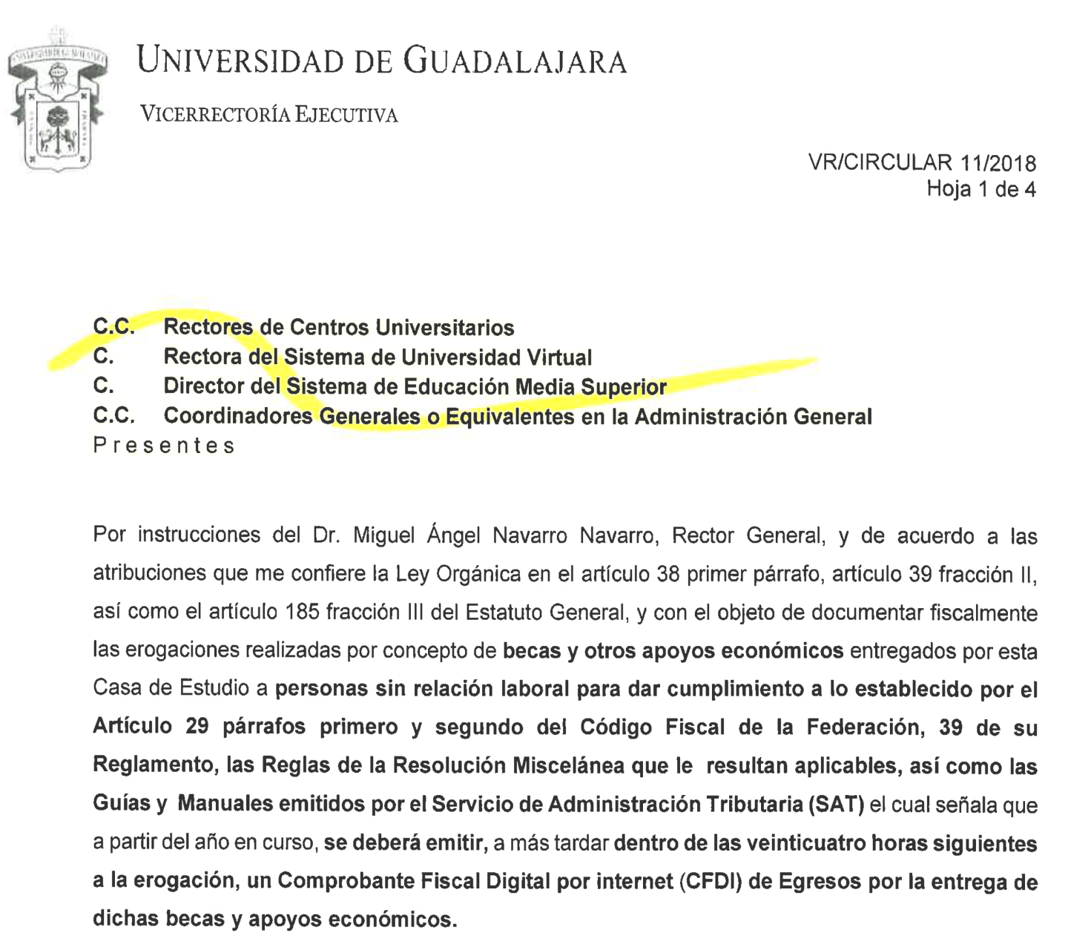
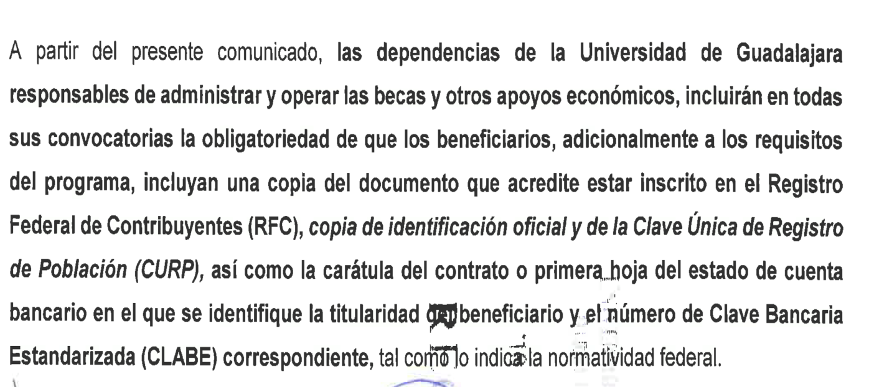
VR/Circular 11/2018, 28 de mayo de 2018

Slide 6
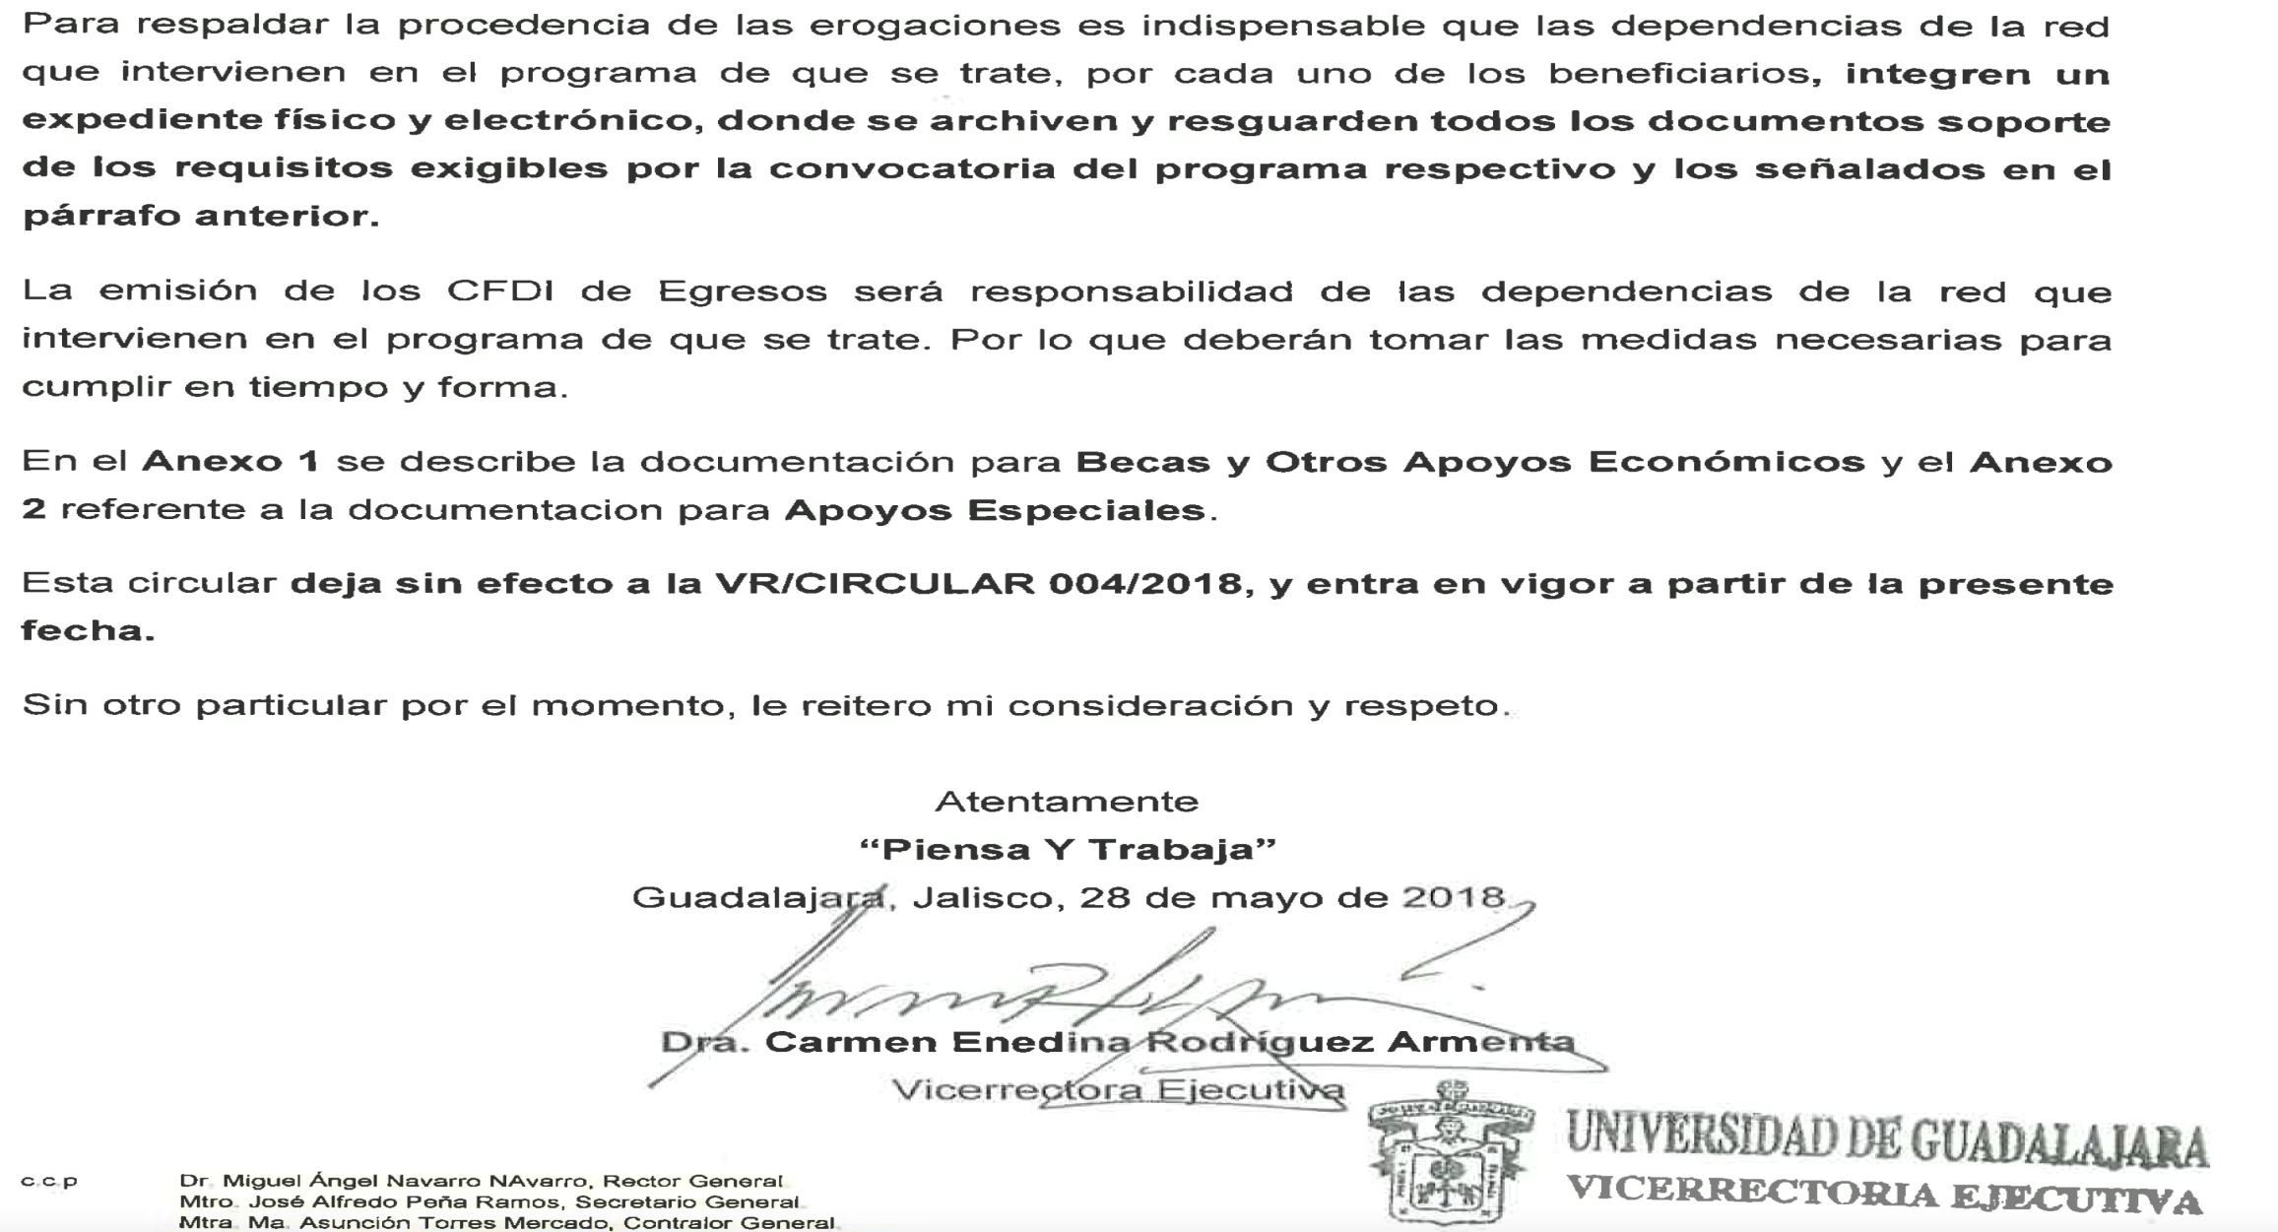
VR/Circular 11/2018, 28 de mayo de 2018

Slide 7
VR/Circular 11/2018, 28 de mayo de 2018

Slide 8
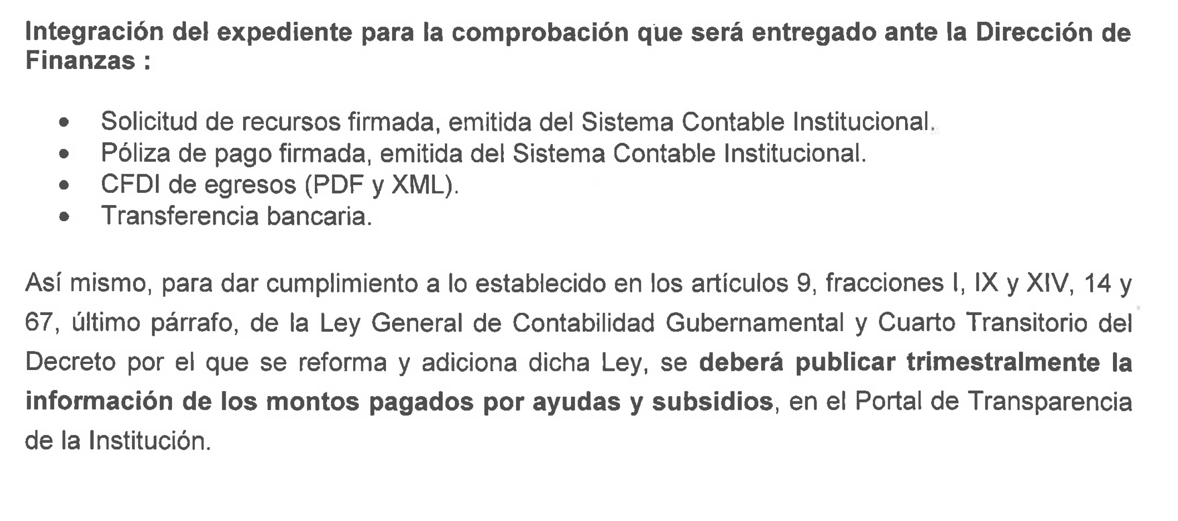
VR/Circular 11/2018, 28 de mayo de 2018

Slide 9
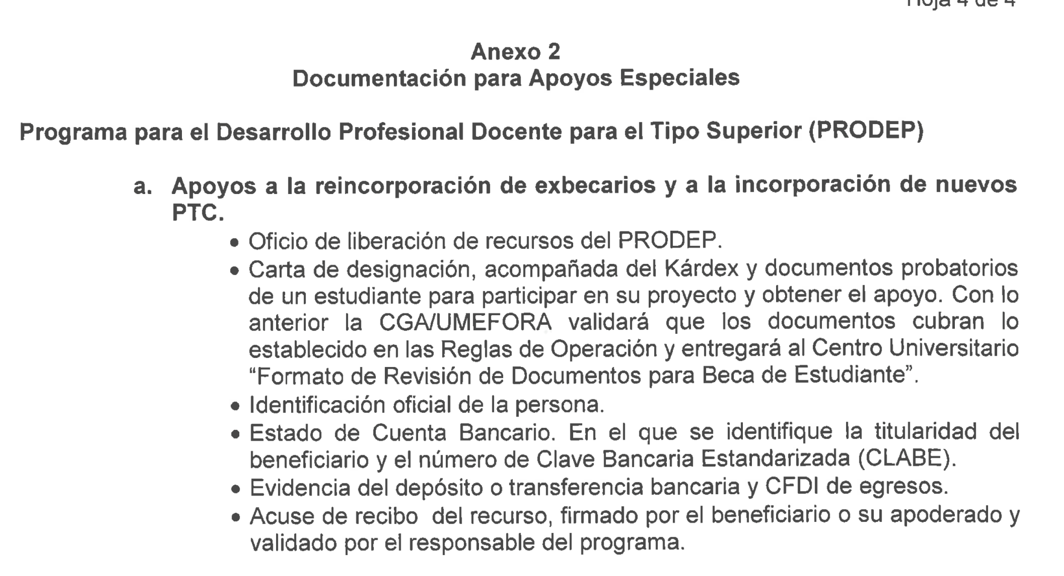
VR/Circular 11/2018, 28 de mayo de 2018

Slide 10
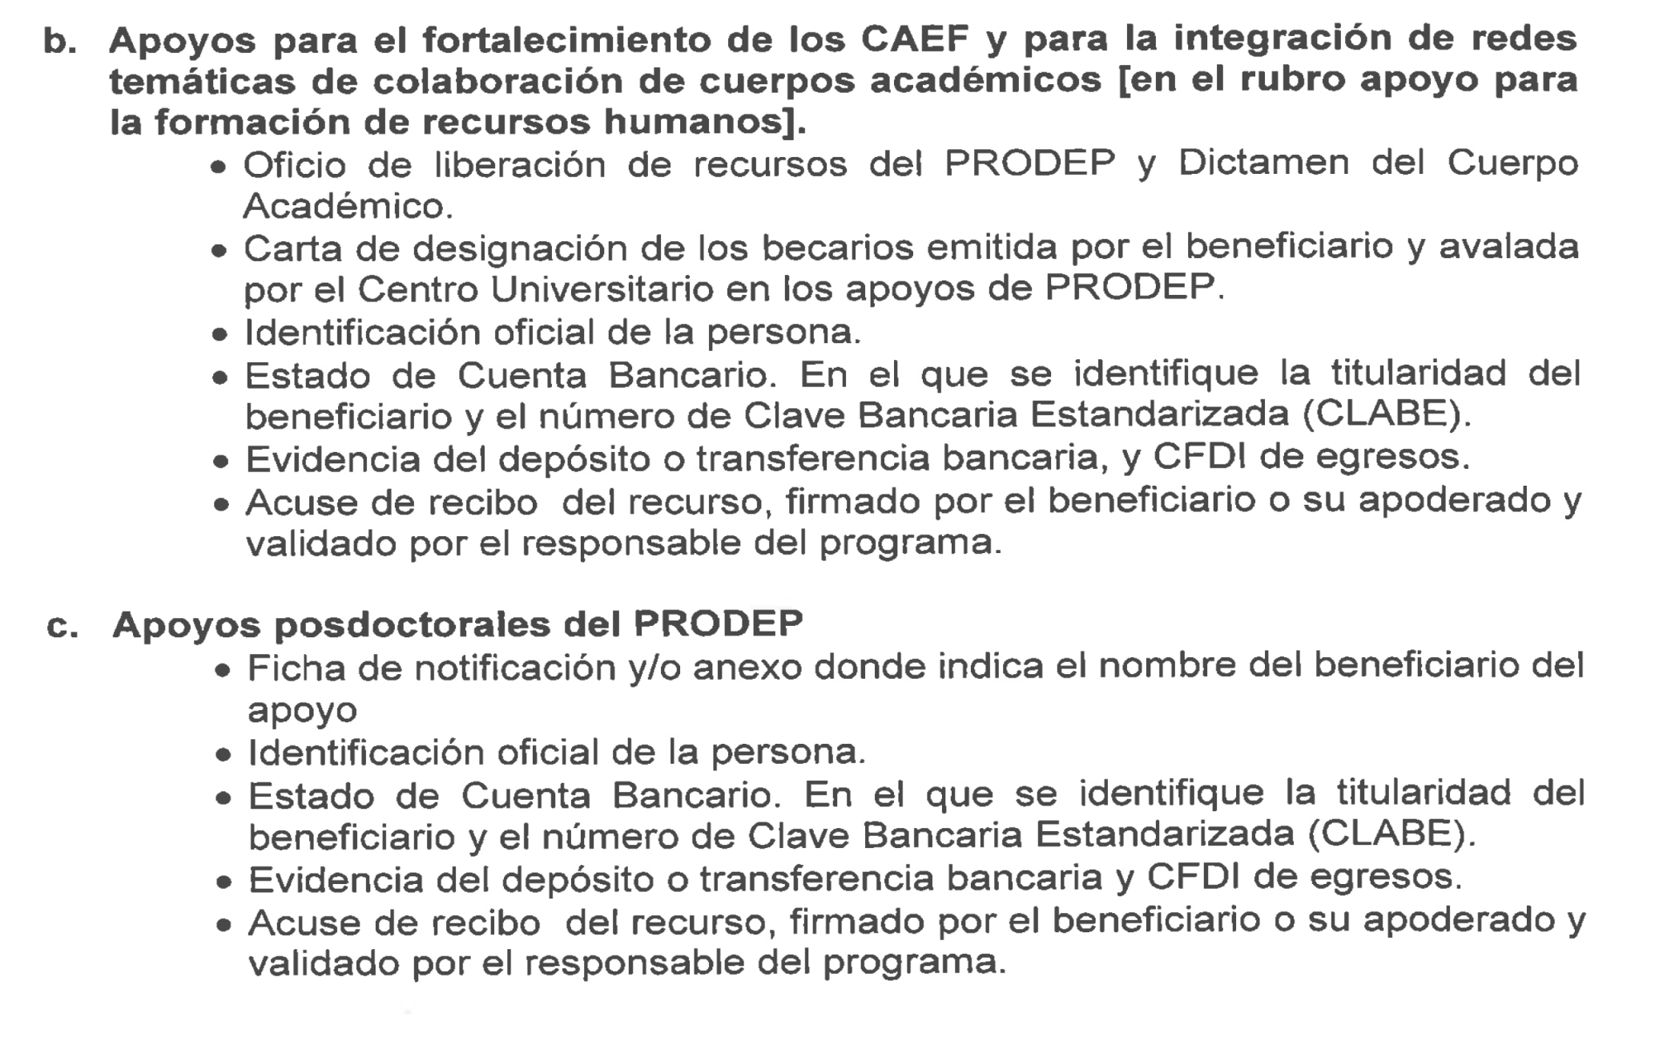
VR/Circular 11/2018, 28 de mayo de 2018

Slide 11
Consideraciones Generales

Slide 12
Como se señaló, cuando se deposite el recurso directo al estudiante o egresado (personas sin relación laboral), deberá emitirse un CFDI de Egresos, los conceptos de gasto aplicables serán los contenidos en el:
CONCEPTO 4400. AYUDAS SOCIALES
Asignaciones que los entes públicos otorgan a personas, instituciones y diversos sectores de la población para propósitos sociales.
PARTIDA GENÉRICA 441. Ayudas sociales a personas
Asignaciones destinadas al auxilio o ayudas especiales que no revisten carácter permanente, que los entes públicos otorgan a personas u hogares para propósitos sociales.

Slide 13
PARTIDA ESPECÍFICA 4411. Becarios
Asignaciones destinadas a cubrir el pago a estudiante o recién egresado de cualquier carrera, ya sea de niveles medio superior o superior, con los conocimientos necesarios para desarrollar cualquier actividad relacionada con sus estudios.
PARTIDA ESPECÍFICA 4412. Seguros gastos médicos
Asignaciones destinadas a cubrir el pago por concepto de apoyo de seguros de gastos médicos.
PARTIDA ESPECÍFICA 4413. Apoyo de programas específicos
Asignaciones destinadas a cubrir el pago por concepto de apoyo de programas específicos.
PARTIDA GENÉRICA 442. Becas y otras ayudas para programas de capacitación
Asignaciones destinadas a becas y otras ayudas para programas de formación o capacitación acordadas con personas.

Slide 14
PARTIDA PARTIDA ESPECÍFICA 4421. Becas alumnos nacionales
Asignaciones destinadas al sostenimiento o ayuda de estudiantes de origen mexicano, que realicen estudios en planteles educativos del país o del extranjero, de conformidad con las disposiciones que al efecto establezca la normatividad institucional.
PARTIDA ESPECÍFICA 4422. Becas alumnos extranjeros
Asignaciones destinadas al sostenimiento o ayuda de estudiantes de procedencia extranjera, que realicen estudios en dependencias de la Red Universitaria, de conformidad con las disposiciones que al efecto establezca la normatividad institucional.

Slide 15
Al respecto, se deberá considerar lo siguiente:
Si existe el reintegro total o parcial, no se cancelará el CFDI.
El reintegro se registrará en el sistema contable institucional y se depositará a la cuenta bancaria de origen de la fuente de financiamiento.

Slide 16
Cuando se realice el pago directo al proveedor de servicios (transporte y hospedaje) para apoyar al estudiante o egresado (personas sin relación laboral), deberá registrar en las cuentas del grupo de conceptos del gasto del 3700 – Servicios de traslado y viáticos. En este caso no se emitirá un CFDI.

Slide 17
Calendario para programación de pagos a estudiantes o egresados

Slide 18
Calendario para programación de pagos a estudiantes o egresado

Slide 19
…Calendario para programación de pagos a estudiantes o egresado
NOTA.
Se exceptúan de lo anterior, los pagos correspondientes al programa de Becas Institucionales, lo cuales se estarán programando dentro de los primeros 5 días de cada mes.

